Slide 1
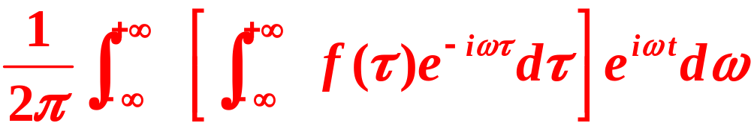
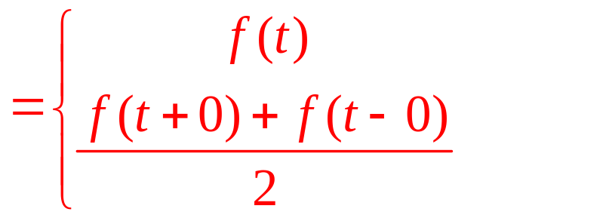
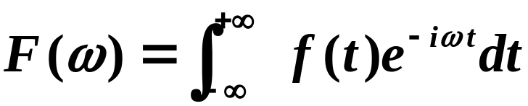
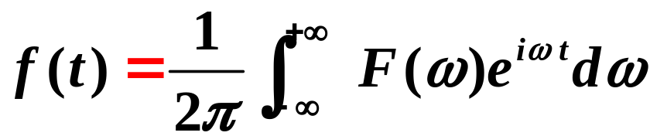
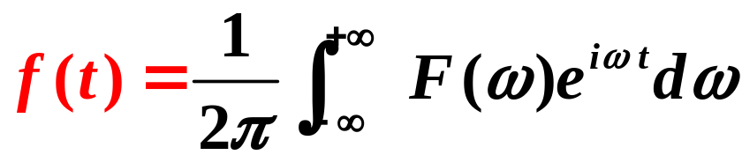
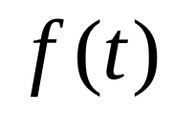
傅里叶变换
傅里叶变换的定义
称做 的傅氏积分表达式。

Slide 2
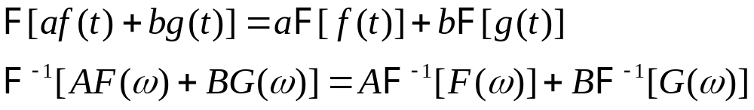
傅里叶变换的性质
1.线性性质:

Slide 3
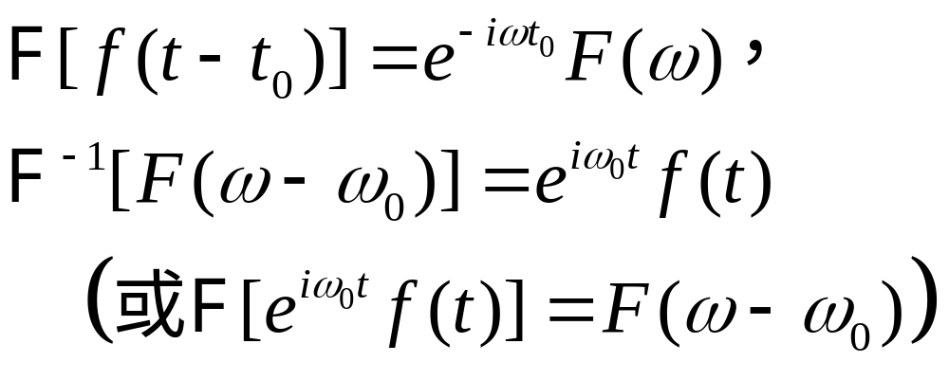
2. 位移性质:

Slide 4
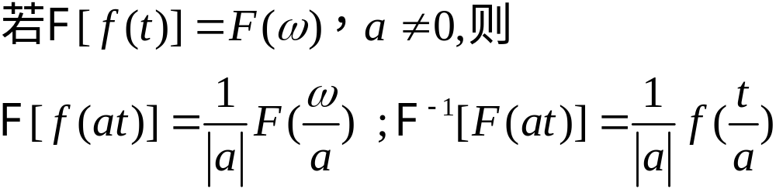
3. 相似性：

Slide 5
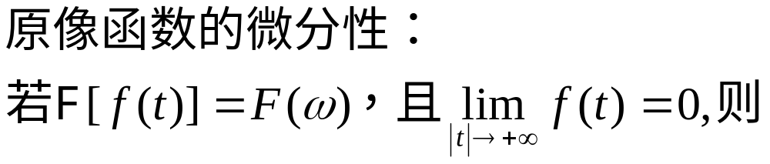

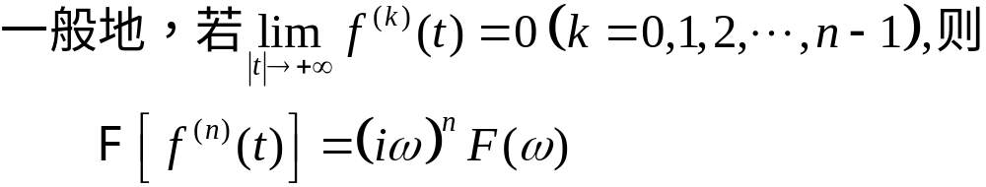
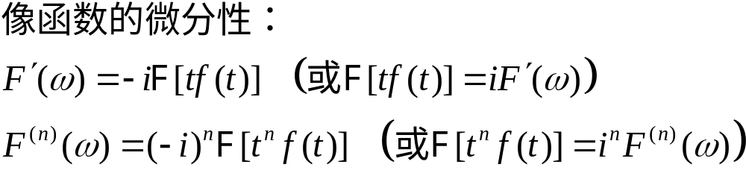
4.微分性：

Slide 6
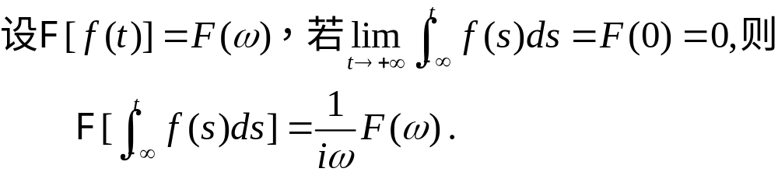

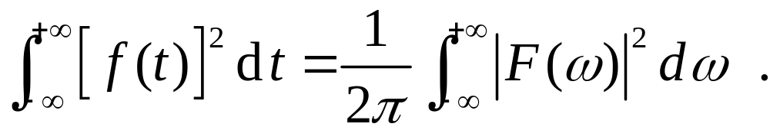
5.积分性：
6. 帕塞瓦尔(Parserval)等式

Slide 7
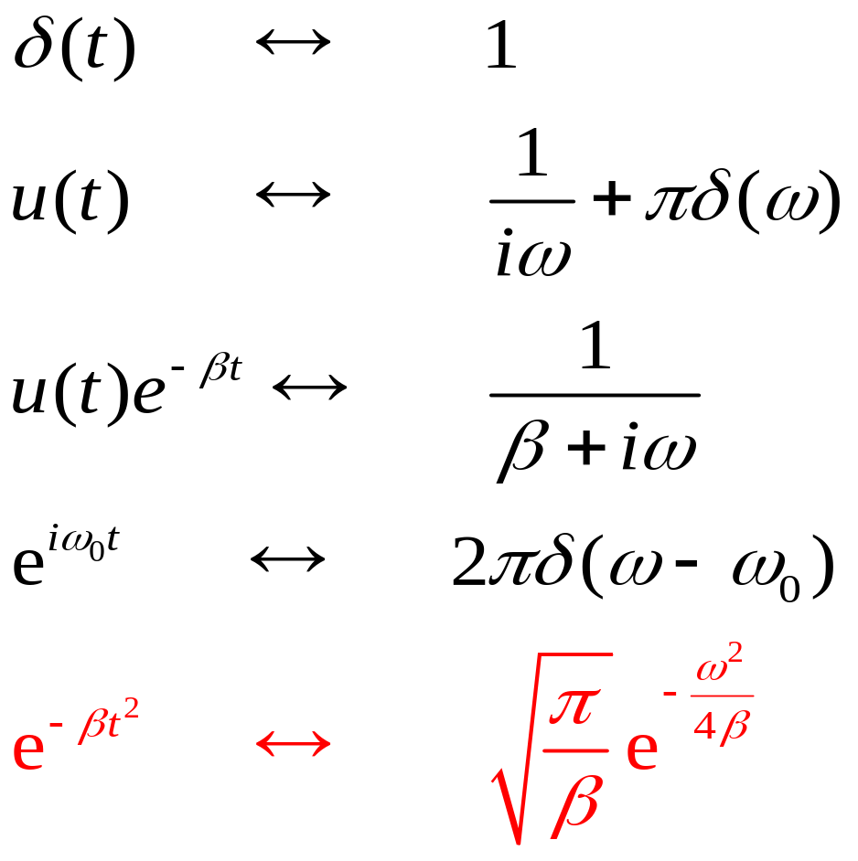
实际上, 只要记住下面五个傅里叶变换, 则所有常见的傅里叶变换都无须用公式直接计算而可由傅里叶变换的性质导出.

Slide 8
第2章 拉普拉斯变换
拉普拉斯变换定义

Slide 9
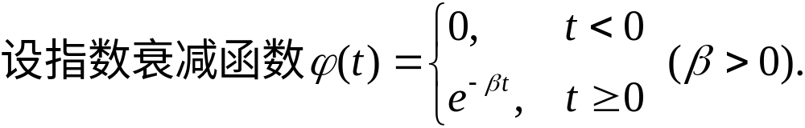
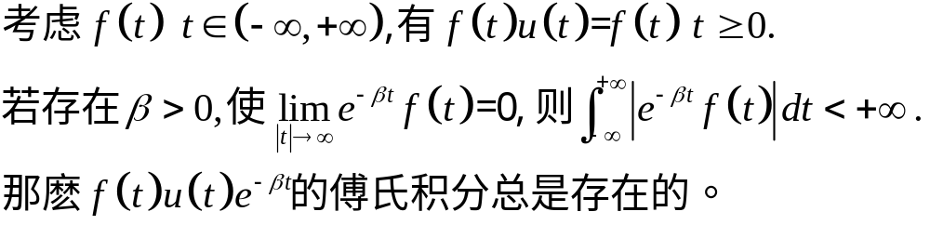
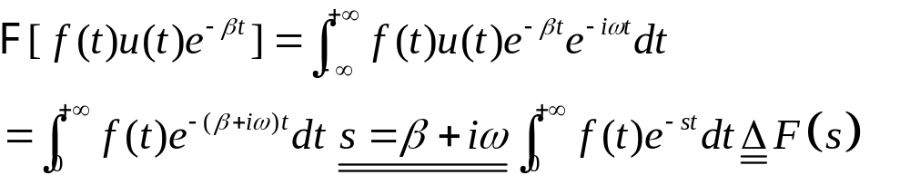
Laplace变换的定义

Slide 10
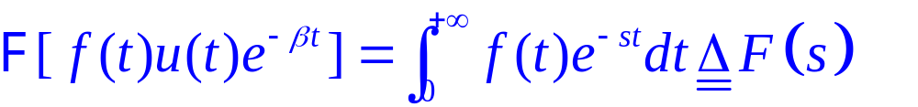

f (t)
O
t
f (t)u(t)e^{−βt}
O
t

Slide 11
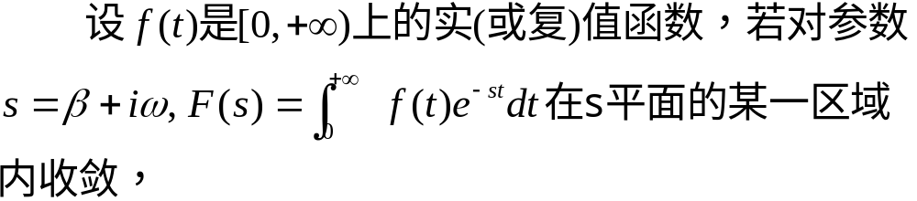
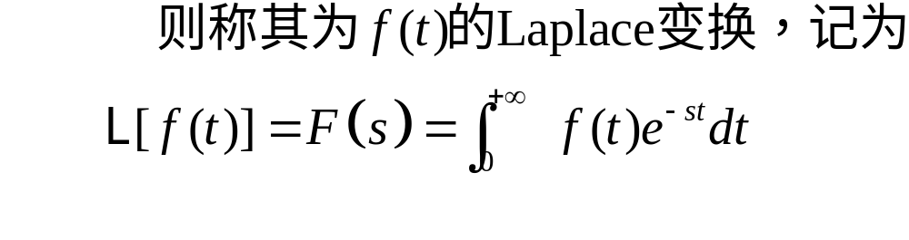
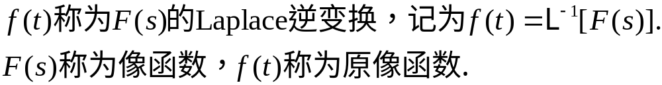
定义：

Slide 12
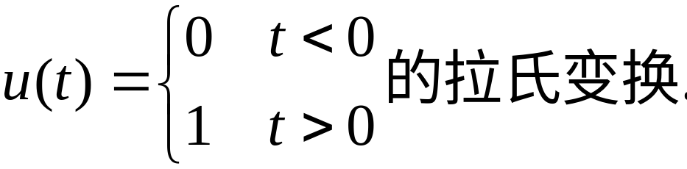
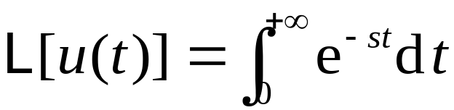
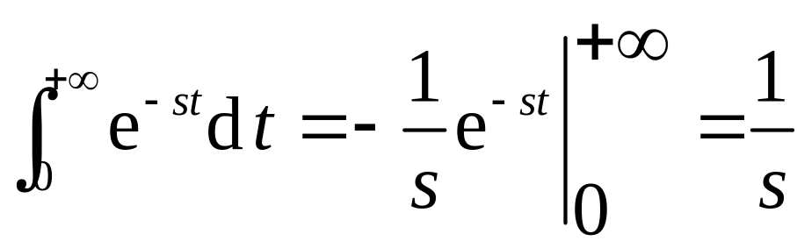
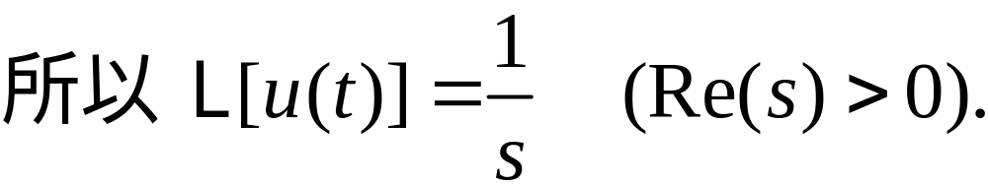
例 求单位阶跃函数
根据拉氏变换的定义, 有
这个积分在Re(s)>0时收敛, 而且有

Slide 13
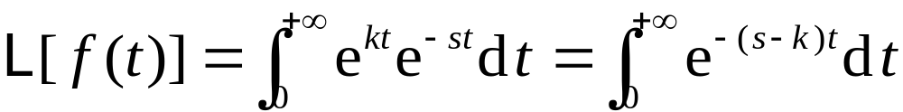
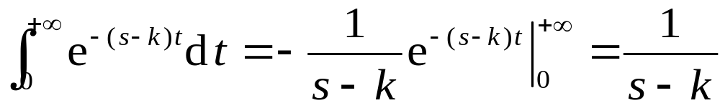
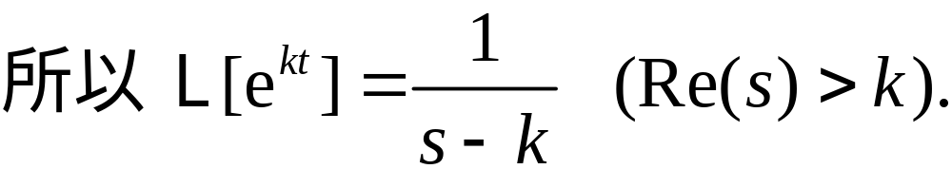
例 求指数函数 f (t)=e ^{kt} 的拉氏变换(k为实数).
根据拉氏变换的定义, 有
这个积分在Re(s)>k时收敛, 而且有
其实k为复数时上式也成立, 只是收敛区间为 Re(s)>Re(k)

Slide 14
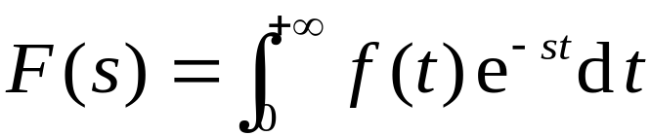
拉氏变换的存在定理 若函数f (t)满足:
(1) 在t ≥ 0的任一有限区间上分段连续;
(2) 当t→+∞时, f (t)的增长速度不超过某一指数函数, 即存在常数 M > 0及c ≥ 0, 使得
|f (t)|≤ M e ^{ct}, 0≤ t <+∞
则 f (t)的拉氏变换
在半平面Re(s)>c上一定存在, 并且在Re(s) > c的半平面内, F(s)为解析函数.

